Slide 1

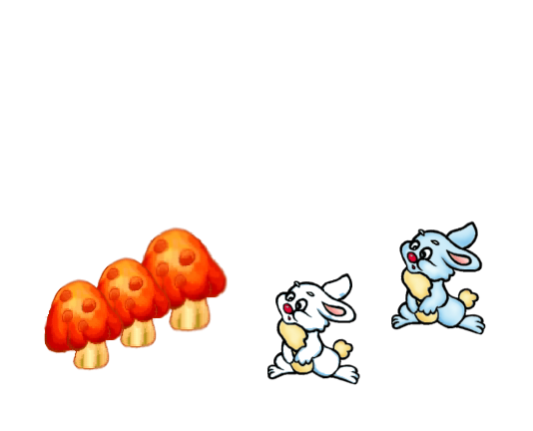
苏教版语文一年级下册第四单元
蘑 菇 该 奖 给 谁

Slide 2
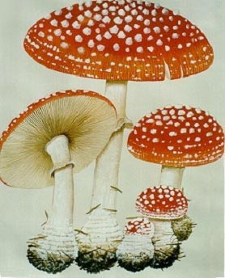

Slide 3
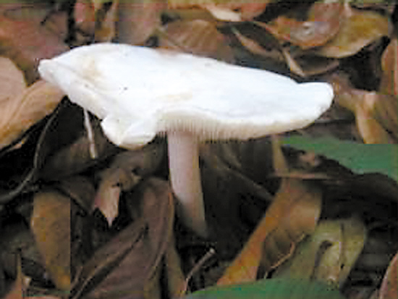

Slide 4
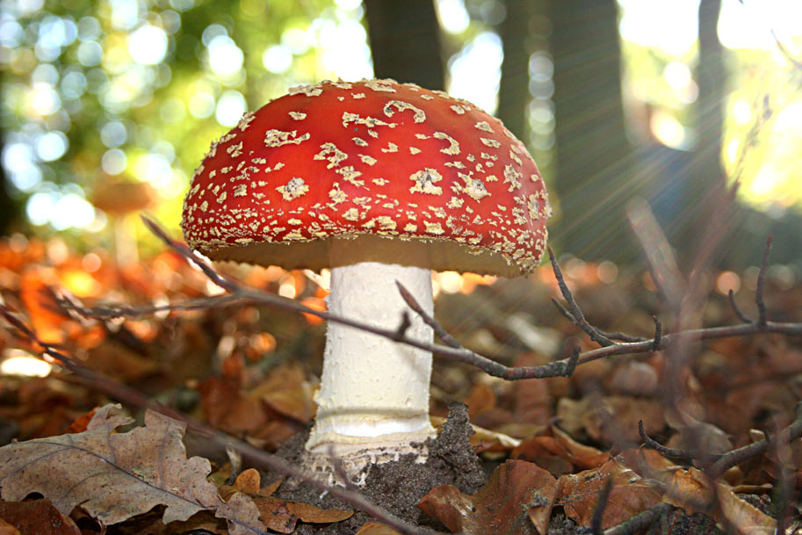

Slide 5
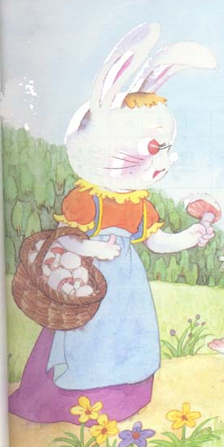
“你们今天谁跑得最出色?我奖给他一个最大的蘑菇！”
“我的好孩子，”兔妈妈亲了亲小白兔，从篮子里挑出一个最大的蘑菇，“这是给你的奖品！”

Slide 6
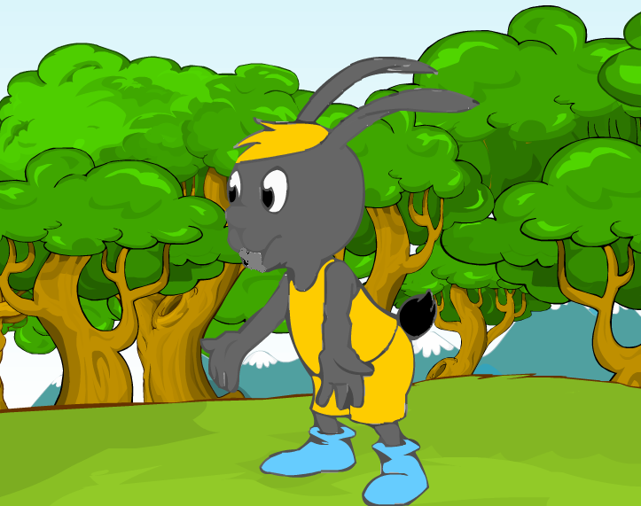
小黑兔得意地说：“今天我参加跑步比赛，得了第一名！”

Slide 7
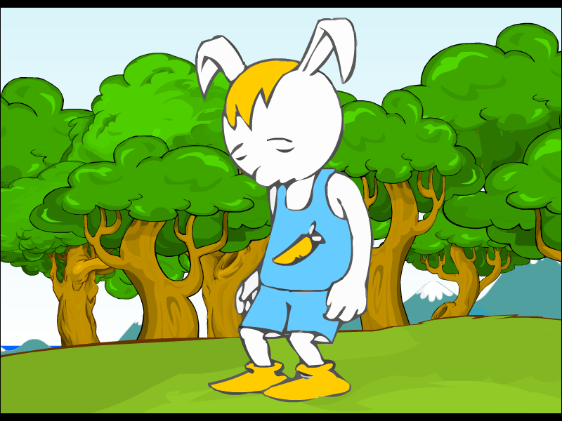
小白兔难为情地说：“今天我参加
跑步比赛，落在后面了。”

Slide 8
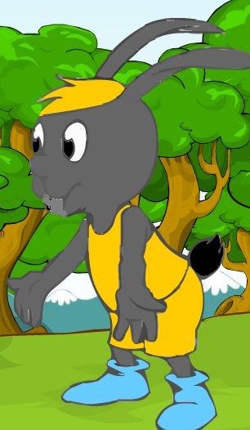
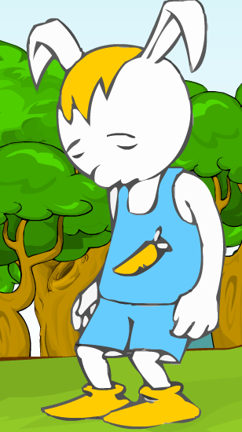
小黑兔得意地说：“今天我参
加跑步比赛，得了第一名！”
小白兔难为情地说：“今天我
参加跑步比赛，落在后面了。”

Slide 9
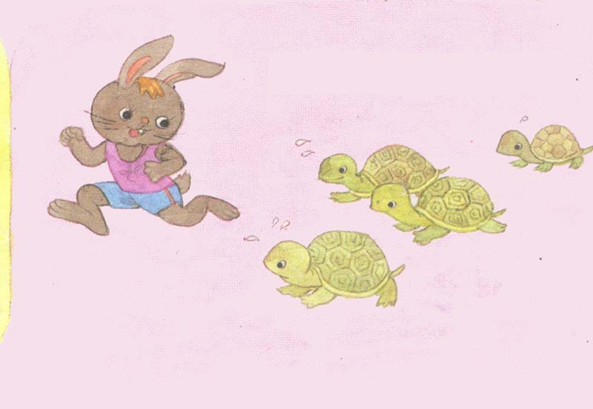
“我跟乌龟赛跑, 所有的乌龟都跑不过我！”

Slide 10
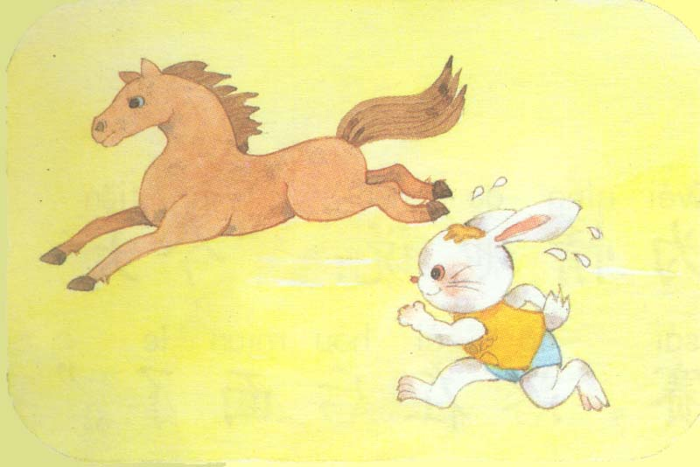
“我跟骏马赛跑，他们都跑得比我快。”

Slide 11
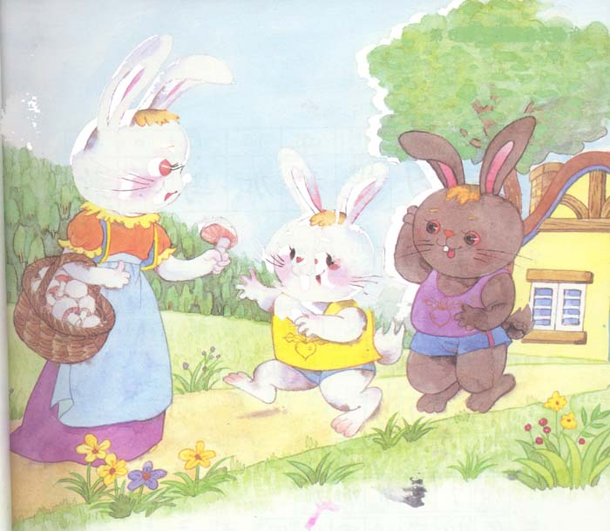
兔妈妈说：“因为他敢和高手比呀！

Slide 12
想一想，说一说
第二天，兔妈妈又去采蘑菇，临
走时又嘱咐两个孩子好好练习跑步，小
黑兔会怎样做呢？

Slide 13
再见

